Slide 1
抓基层 强基础 谋长远
党组织建设工作汇报
汇报人：喜爱PPT
时间：2021年X月X日

Slide 2
01
创新组织设置 增强工作合力
目录
02
创新活动载体 提升服务能力
03
建强骨干队伍 提升内部活力
CONTENTS
04
统一干部思想 健全制度机制
05
政策不断创新 引进培养不断加力
字符延长

Slide 3
创新组织设置 增强工作合力
1

Slide 4
党的基层组织是党
全部工作和战斗力的基础
01
双击替换内容
02
双击替换内容
03
双击替换内容
04
双击替换内容

Slide 5
党建工作基础进一步夯实
双击替换内容双击替换内容
双击替换内容双击替换内容双击替换内容双击替换内容双击替换内容双击替换内容双击替换内容
双击替换内容
双击替换内容双击替换内容
双击替换内容双击替换内容
双击替换内容双击替换内容

Slide 6
中国共产党
The Communist Party of China
要坚持
双击替换内容
双击替换内容
双击替换内容
双击替换内容双击替换内容
双击替换内容双击替换内容
双击替换
1

Slide 7
创新活动载体 提升服务能力
2

Slide 8
双击替换内容双击替换内容双击替换内容双击替换内容双击替换内容双击替换内容双击替换内容双击替换内容双击替换内容
强化典型示范引领作用
双击替换内容双击替换内容双击替换内容双击替换内容双击替换内容双击替换内容双击替换内容双击替换内容

Slide 9
牢记党员身份是党员的自觉行为和内在要求
在社区积极推行“网格化管理、组团式服务”工作
双击替换内容
双击替换内容
双击替换内容
双击替换内容
双击替换内容
双击替换内容
双击替换内容

Slide 10
强力整顿软弱涣散党组织
牢记党员身份是党的优良传统是战斗力的重要保障
双击替换内容双击替换内容双击替换内容双击替换内容双击替换内容双击替换内容双击替换内容双击替换内容

Slide 11
建强骨干队伍 提升内部活力
3

Slide 12
进一步加强带头人队伍建设
主要内容
主要内容
双击替换内容双击替换内容双击替换内容双击替换内容双击替换内容
双击替换内容双击替换内容双击替换内容双击替换内容

Slide 13
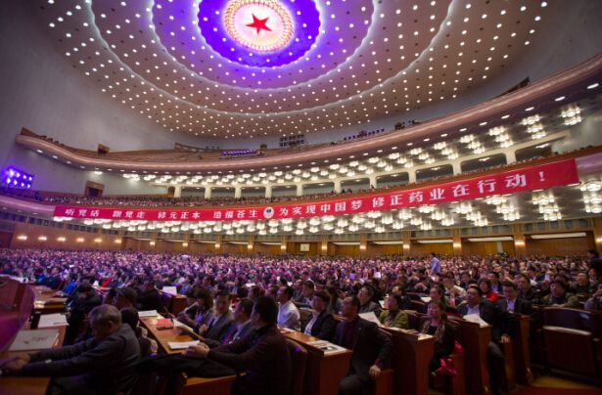
充实基层工作力量
双击替换内容 双击替换内容双击替换内容
双击替换内容 双击替换内容双击替换内容
双击替换内容双击替换内容
双击替换内容双击替换内容双击替换内容双击替换内容
双击替换内容双击替换内容双击替换内容双击替换内容双击替换内容双击替换内容

Slide 14
对下级组织和政权建设作出全面部署
双击替换内容
内容
双击替换内容双击替换内容双击替换内容双击替换内容双击替换内容
双击替换内容
双击替换内容
双击替换内容双击替换内容双击替换内容

Slide 15
统一干部思想 健全制度机制
4

Slide 16
建立干部工作务虚制度
双击替换内容双击替换内容双击替换内容双击替换内容
双击替换内容
双击替换内容
双击替换内容双击替换内容双击替换内容
双击替换内容双击替换内容双击替换内容双击替换内容双击替换内容

Slide 17
制定出台干部选拔任用
“三审二核二报”实施办法
双击替换内容
双击替换内容
双击替换内容
双击替换内容
双击替换内容
双击替换内容
双击替换内容双击替换内容
双击替换内容双击替换内容
双击替换内容
双击替换内容
双击替换内容
双击替换内容双击替换内容
双击替换内容

Slide 18
制定出台干部选拔任用“三审二核二报”实施办法
双击替换内容双击替换内容
双击替换内容双击替换内容
双击替换内容双击替换内容
双击替换内容双击替换内容双击替换内容双击替换内容双击替换内容双击替换内容双击替换内容双击替换内容双击替换内容双击替换内容

Slide 19
政策不断创新 引进培养不断加力
5

Slide 20
制定中长期人才发展规划纲要
1
双击替换内容双击替换内容双击替换内容双击替换内容双击替换内容双击替换内容双击替换内容双击替换内容
2
双击替换内容双击替换内容双击替换内容双击替换内容双击替换内容双击替换内容双击替换内容双击替换内容双击替换内容双击替换内容双击替换内容双击替换内容

Slide 21
人才引进培养不断加力
1
2
3
双击替换内容双击替换内容双击替换内容双击替换内容
双击替换内容双击替换内容双击替换内容双击替换内容
双击替换内容双击替换内容双击替换内容双击替换内容

Slide 22
人才推动发展能力不断增强
双击替换内容双击替换内容双击替换内容双击替换内容
双击替换内容双击替换内容双击替换内容双击替换内容
双击替换内容双击替换内容
双击替换内容双击替换内容
双击替换

Slide 23
人才推动发展能力不断增强
双击替换内容双击替换内容双击替换内容双击替换内容双击替换内容双击替换内容双击替换内容双击替换内容
双击替换内容双击替换内容双击替换内容双击替换内容

Slide 24
抓基层 强基础 谋长远
关于推进“两学一做
党组织建设工作汇报
感谢聆听

